Slide 1

本科毕业设计报告：
数据驱动的燃气蒸汽联合循环机组
性能评估方法研究
指导老师：刘超
汇报人：汪奕辰
日期：2026.6
Notes:
尊敬的各位老师大家好！我是行健-车辆班的朱旭升，我的中期报告题目是《基于大数据方法的实车燃料电池系统性能估计方法研究》，指导老师是胡尊严副教授。

Slide 2
目录
1
研究背景和意义
2
研究成果
3
结论和展望

Slide 3
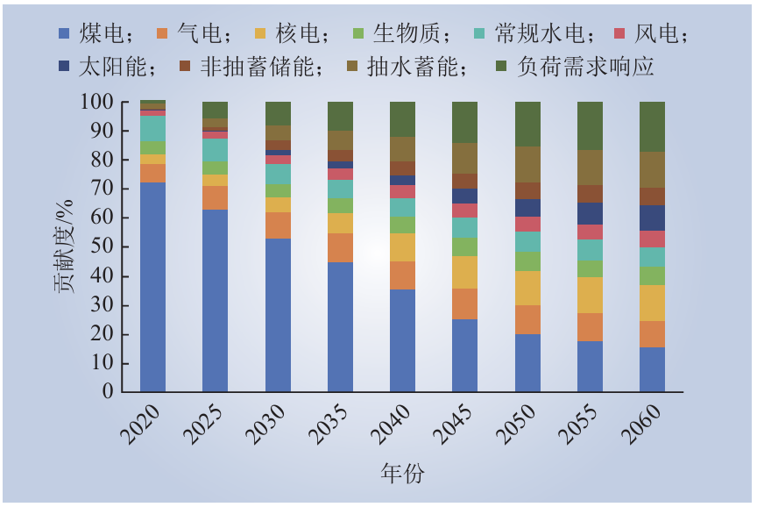
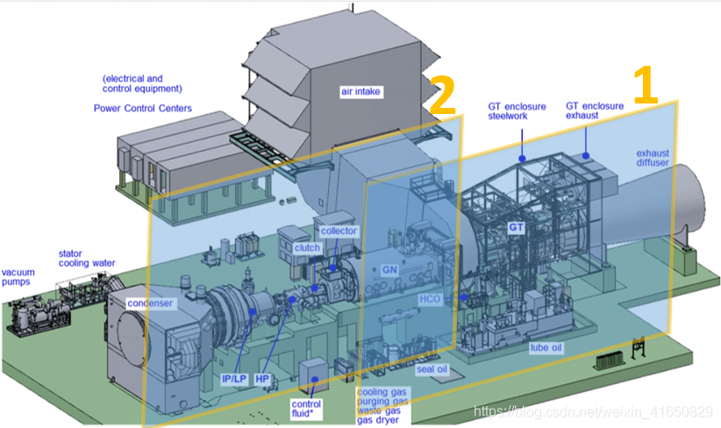
1.研究背景与意义
分析对象：北京某二拖一联合循环热电联产机组，由两台西门子SGT5-4000F 型 F 级重型燃气轮机和上气余热锅炉和汽轮机组成。可二拖一或者一拖一运行，可背压或纯凝运行。数据为2025 年 4 月至 2025 年 12 月真实运行数据。
01
显著优势：
热效率高，污染物排放低
响应速度快，适用于调峰调频
将成为未来能源系统重要组成部分
02
面临挑战：
运行工况偏离设计工况
部件在长时间运行中发生退化
机组性能评估是认识和改进机组性能的首要任务

Slide 4
2.研究成果：工质建模方法
压力
温度
压力
燃料状态
组分
水 / 蒸汽状态
温度
水侧状态
IAPWS-IF97
质量流量
质量流量
气侧状态
CoolProp
烟气状态
压力
温度
空气状态
部件
性能参数
相对湿度
质量流量

Slide 5
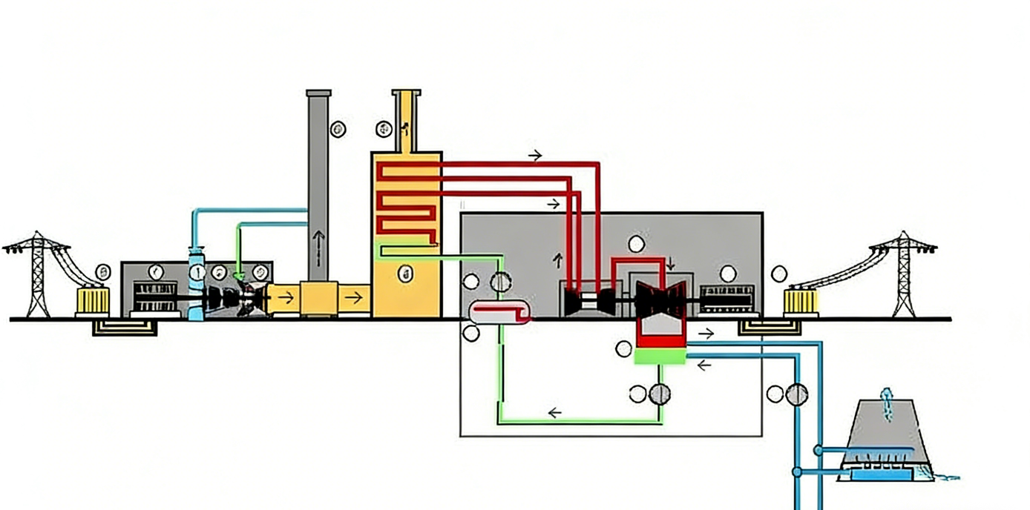
2.研究成果：数据预处理和流股构造
流股构造：基于燃气—蒸汽联合循环系统的热力学过程及能量传递路径，对原始运行数据进行系统梳理与筛选，提取共110处测点变量。构造全场共66处工质状态。
余热锅炉侧高中低压汽水共76测点
给水泵、节流阀、凝汽器等共13测点
燃气轮机侧14测点
构造56处汽水工质状态
10处气体工质状态
汽轮机高中低压缸共7测点

Slide 6
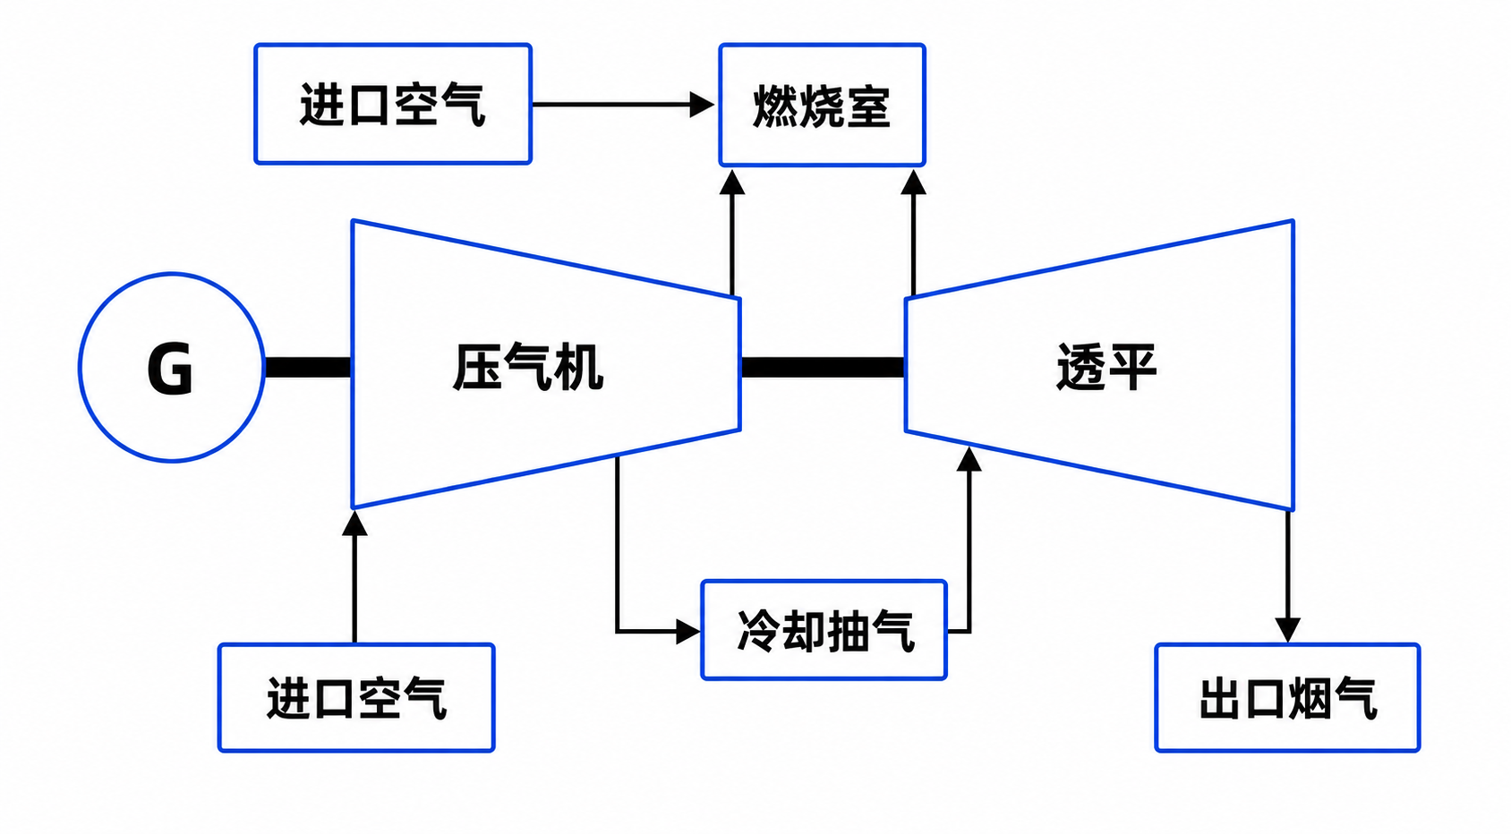
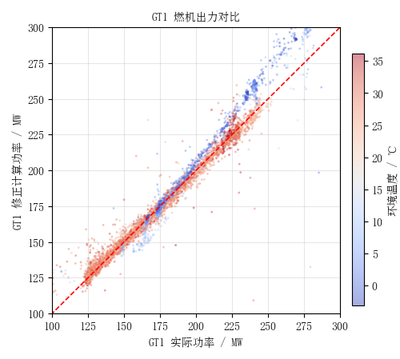
2.研究成果：燃气轮机分析方法
燃气轮机的建模方法：分别以压气机、燃烧室和透平作为分析对象。其中压气机采用参数化方法处理冷却抽气，燃烧室根据燃料组分和空气流量计算燃烧室温度，透平采用等效冷却掺混模型。
工况 | 低负荷区间 | 高负荷区间
夏季工况 | 4.20% | 3.11%
冬季工况 | 3.64% | 7.30%
全工况 | 4.04% | 8.41%

Slide 7
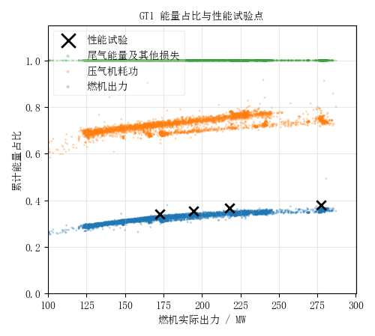
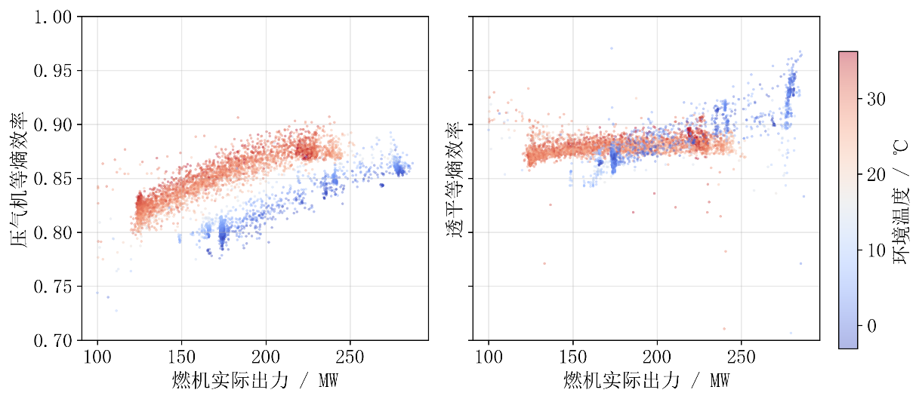
2.研究成果：燃气轮机结果分析
计算性能参数：（1）压气机：等熵效率，㶲效率，等熵损失，耗功；（2）透平：等熵效率，㶲效率，等熵损失，输出功；（3）燃烧室：燃料低热值，压力损失，出口温度；（4）整机：计算功率，热效率，能量分配比例

Slide 8
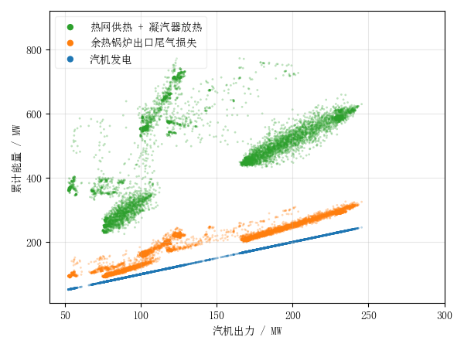
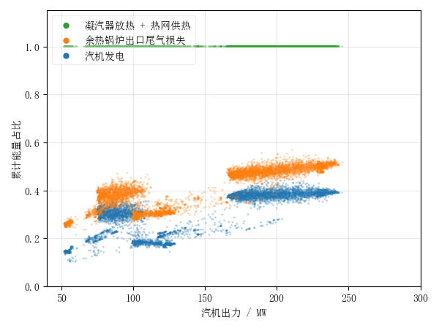
2.研究成果：余热锅炉的分析方法与结果
余热锅炉的分析方法：基于烟气侧能量下降和汽水侧能量上升，逐级计算换热量和换热性能。
计算性能参数：余热锅炉：烟气放热功率，各级汽水吸热功率，换热效率，烟气余热回收率，换热㶲效率，烟气㶲回收率，烟气能量分配

Slide 9
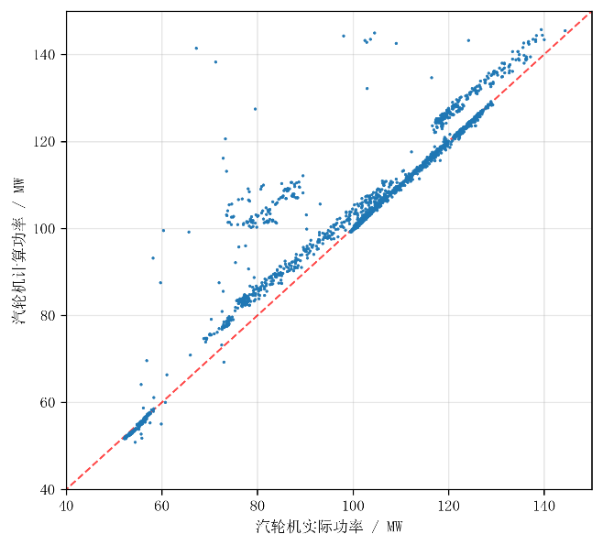
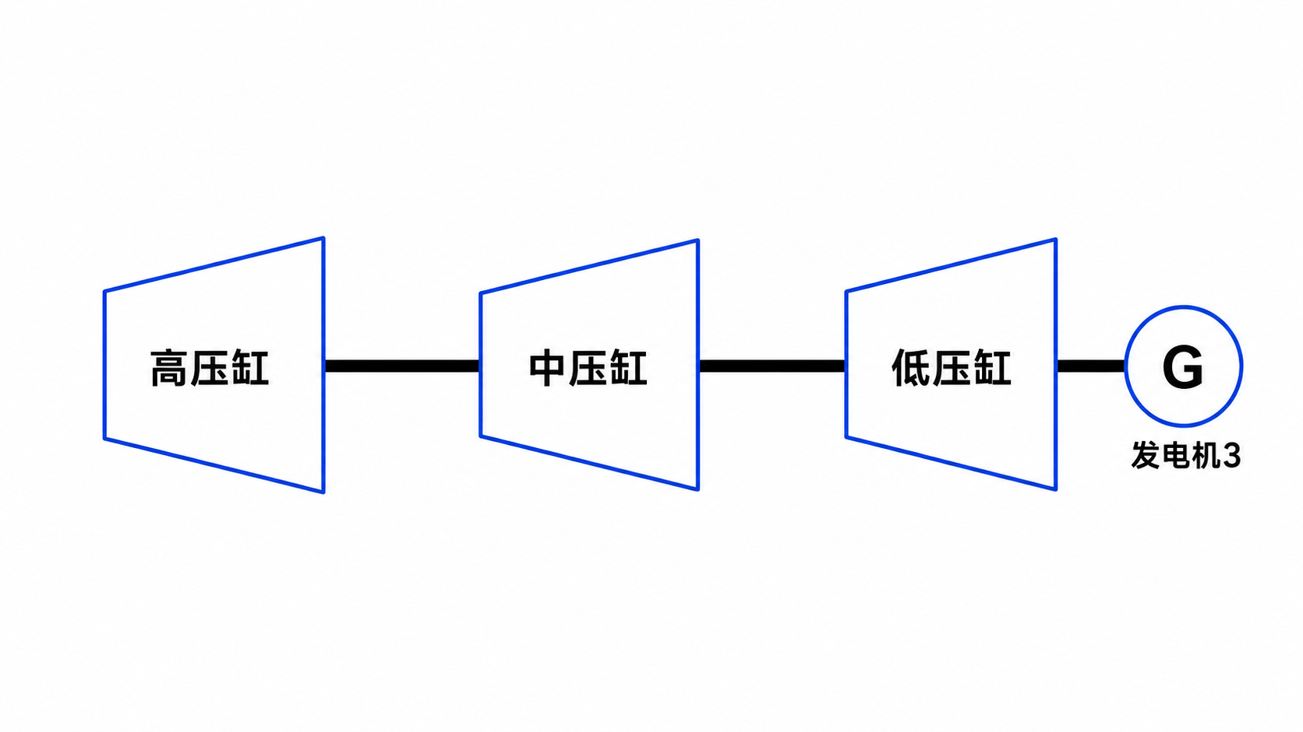
2.研究成果：汽轮机的分析方法与结果
汽轮机的分析方法：基于高中低压缸进出口工质状态进行计算。
计算性能参数：高中低压缸功率，高中低压缸效率
中压
主蒸汽
低压
补汽
高压
主蒸汽
再热器
热网
抽汽
凝汽器
相对误差：3.79%

Slide 10
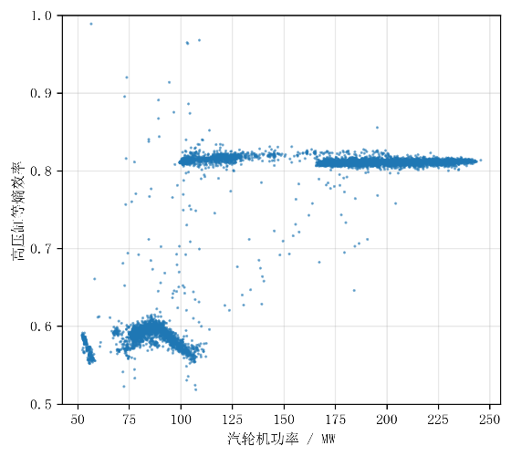
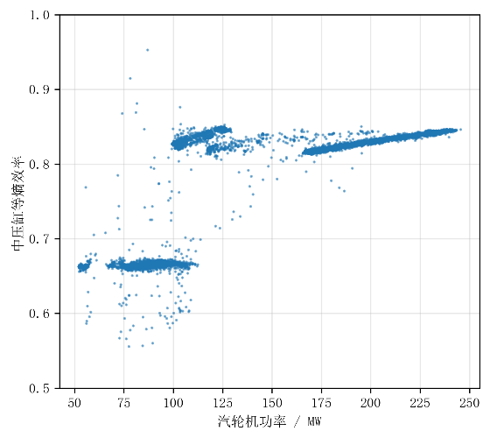
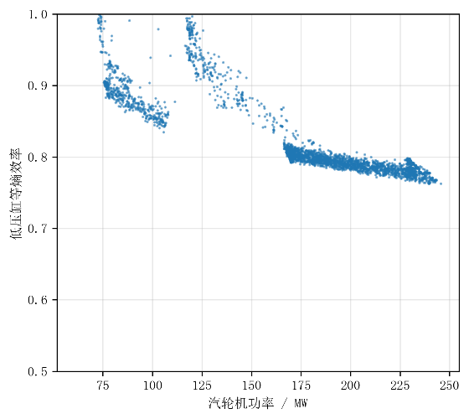
2.研究成果：汽轮机的分析方法与结果
汽轮机高压缸，中压缸，低压缸效率随汽机出力变化规律
高压缸
中压缸
低压缸

Slide 11
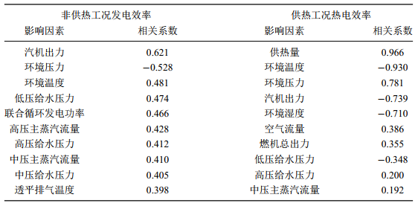
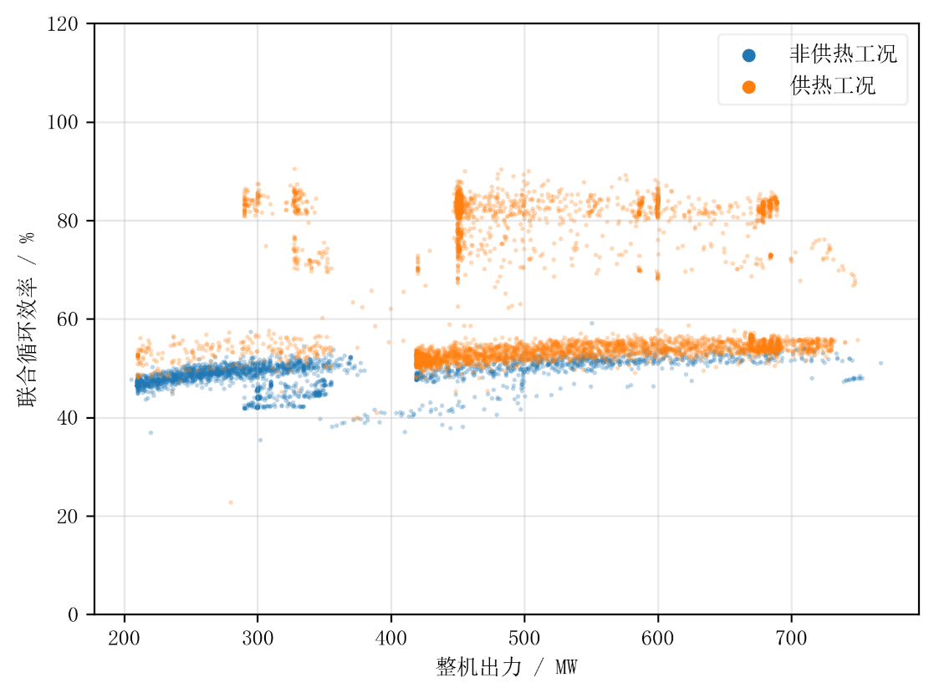
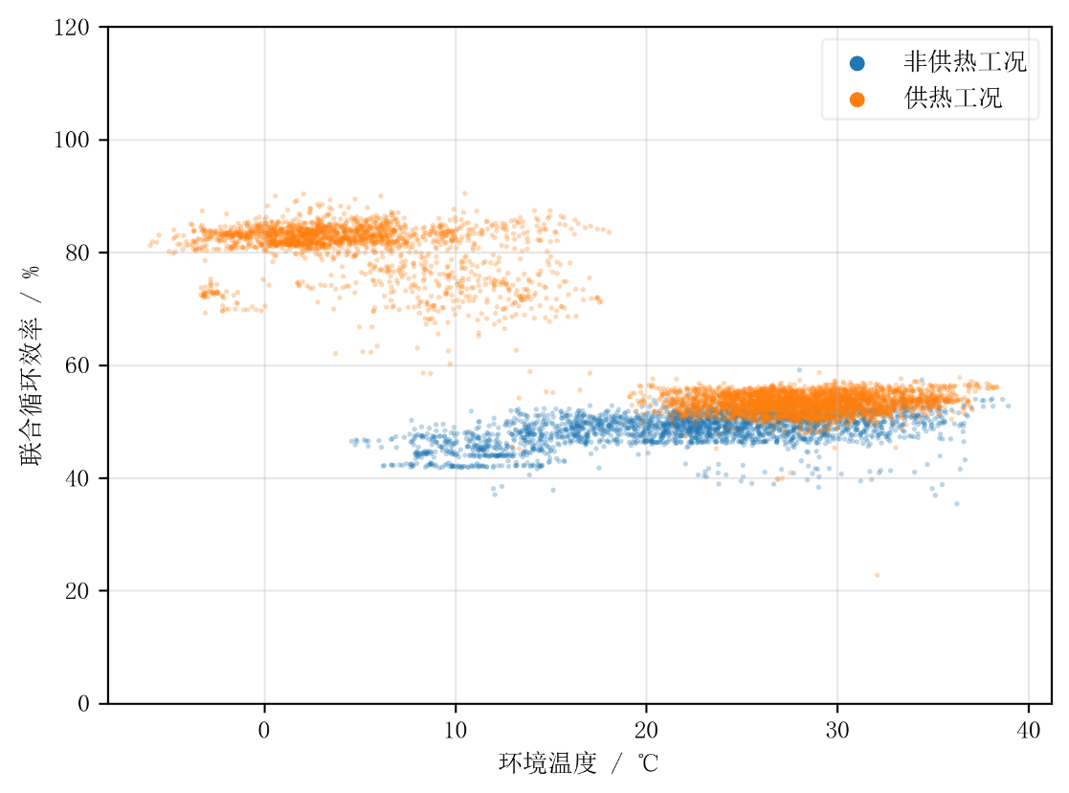
2.研究成果：联合循环效率影响因素简析
基于运行数据，采用相关性分析识别非供热和供热两类工况下联合循环效率的主要影响因素，并结合散点图讨论了负荷水平、环境参数等变量与效率之间的关系并分析了其物理机理

Slide 12
3.结论和展望
主要成果
建立了有较高精度，可快速复用的燃气蒸汽联合循环分析框架，有望近期在多个真实电厂上线在线评估系统
分析了该型机组的能量分配规律，效率影响因素，为后续建模优化指明方向
积累了从数据预处理到最终结果的全过程分析经验，掌握了构建燃气蒸汽联合循环数据集的方法
未来展望
针对联合循环更多细分子系统建立分析框架
尝试运用新方法，提供更多系统运行的洞见
针对各工况开展历史寻优及多目标优化

Slide 13
请老师们批评指正！
汇报人：汪奕辰
日期：2026.6

